Slide 1


Внедрение современных организационных технологий
в деятельность Центра ПМСП
КазНМУ имени С.Д.Асфендиярова
Докладчик: заместитель директора
Объединенной университетской клиники № 2
заведующий кафедры ПМСП,
к.м.н. Акажанов Н.А.
г. Алматы, 2014 г.

Slide 2
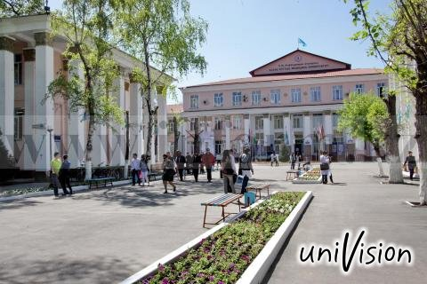

Казахский Национальный Университет имени С. Д. Асфендиярова основан в 1930 году.
Указом президента Казахстана Н. А. Назарбаева № 648 от 5 июля 2001 года «О предоставлении особого статуса отдельным государственным высшим учебным заведениям» вуз получил статус Казахского национального медицинского университета.

Slide 3

Государственной программой развития здравоохранения Республики Казахстан на 2011-2015 годы «Саламатты Қазақстан» предусмотрено создание эффективной и доступной системы оказания медицинской помощи основанной на приоритетном развитии социально ориентированной ПМСП.

Slide 4
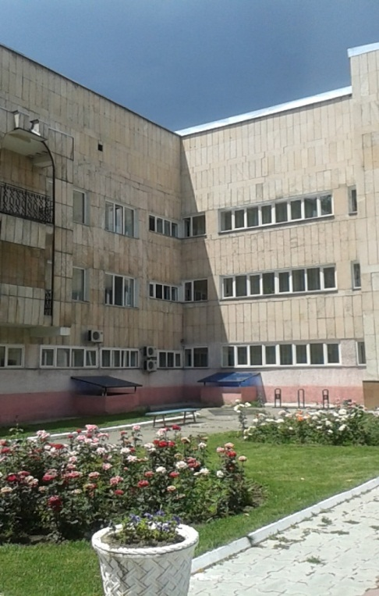
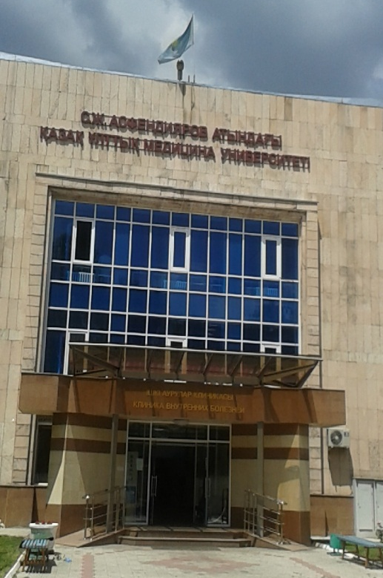
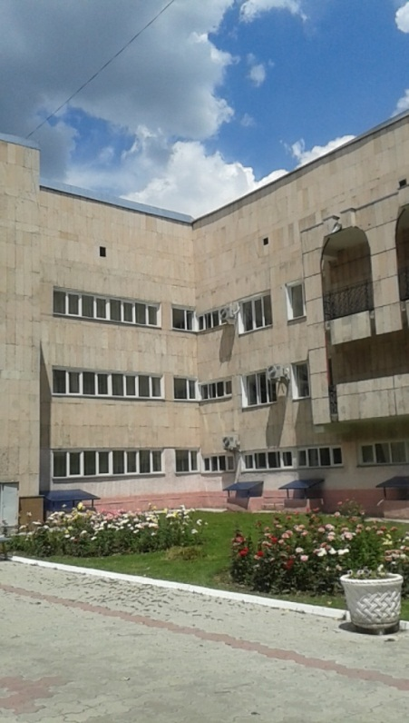
Центр первичной медико-санитарной помощи
Центр ПМСП организован с 6 января 2014 года в составе Объединенной университетской клиники и оказывает амбулаторно-поликлиническую помощь прикрепленному населению из числа студентов КазНМУ им. С.Д.Асфендиярова и Республиканского медицинского колледжа в количестве 11078 студентов в рамках гарантированного объема бесплатной медицинской помощи

Slide 5
Высококвалифицированная медицинская помощь специалистами и профессорским составом 64 кафедр КазНМУ
Консультирование прикрепленного контингента визитинг профессорами со всего мира
Лечение на основе международного опыта и доказательной медицины
Оказание ПМСП на базе общеврачебной практики сотрудниками кафедры ПМСП.
Внедрение института социальной работы (социальные работники и психологи)
Использование новейших технологий
Пациентоориентированный подход
Образовательно-клинический Центр ПМСП
Создание динамичной, "самообучающейся" системы первичной медико- санитарной помощи: стандартизация, мониторинг и обратная связь
Интеграция науки, образования и практического здравоохранения

Slide 6

Создание онлайн-ресурса электронного учета «Навигатор здоровья студента» с реализацией функционала электронного документооборота и электронной очереди
Врач ВОП
Делегирование консультативных и практических навыков от профильных (узких) специалистов к врачу ВОП
Дифференцированный подход – ведение пациента врачом общей практики с момента обращения в Центр ПМСП, включая лечение в условиях дневного стационара (по показаниям)
Создание кейсов микроучастков для внедрения образовательного компонента подготовки интернов и ординаторов общеврачебной практики
Создание программы мониторинга диспансерного контингента студенческой молодежи с привлечением профессорско-преподавательского состава КазНМУ имени С.Д.Асфендиярова и Молодежного центра здоровья
Здоровый студент – здоровый университет

Slide 7
Роль медицинской сестры общей практики в ПМСП
Делегирование полномочий от врача ВОП к медицинской сестре общей практики
Разработана и внедрена «карта первичного осмотра средним медицинским работником (СМР)», которую в своей работе использует «самостоятельно-практикующая» медицинская сестра
Разработаны маршруты движения пациентов при прохождении диспансеризации и профилактических осмотров на уровне СМР
Разработаны check-up для обследования беременных и женщин с гинекологическими заболеваниями
Проведение непрерывно-образовательных модулей на рабочем месте Институтом сестринского дела и Школы непрерывного обучения медицинских сестер на базе Объединенной университетской клиники
Разработка карманного справочника «Алгоритмы действий медицинской сестры общей практики»
Координация пациента с момента обращения в Центр ПМСП до завершения случая поликлинического обращения
Электронный документооборот и реализация электронного маршрута движения пациента
Осуществление онлайн-связи с пациентом, врачом и деканатами

Slide 8
ОРГАНИЗАЦИЯ СЕСТРИНСКОЙ СЛУЖБЫ
  Управление штатом медицинских сестер
  Обеспечение непрерывной работы консультативно-диагностических кабинетов
  Обеспечение санитарно-эпидемиологического режима
  Организация процесса непрерывного обучения штата медицинских сестер
Сестра менеджер
  Администрирование процесса приема
  Распределение пациентов по участкам
  Составление графика посещений врача и медицинской сестры на дому
Сестра координатор
  Осмотр пациентов
  Сбор анамнеза, определение факторов риска
  Проведение доврачебного обследования
  Передача пациента врачу
Медицинская сестра

Slide 9
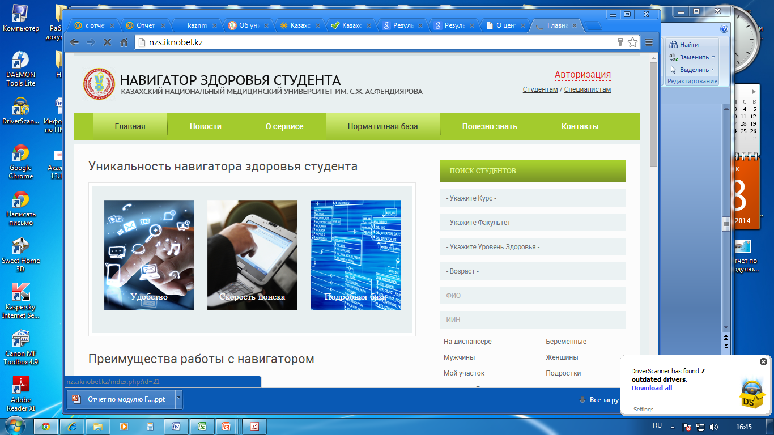
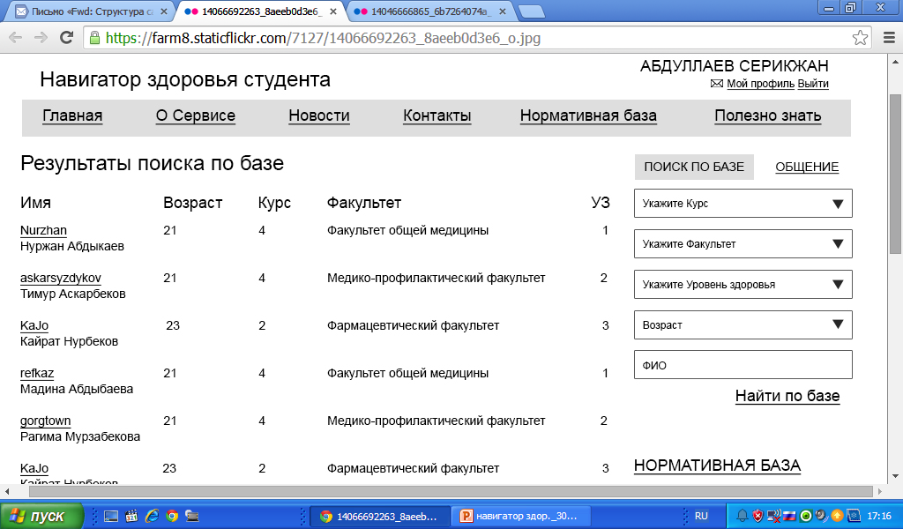

Slide 10








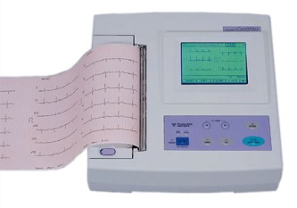
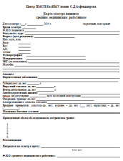


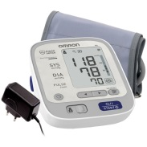
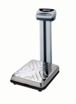
Маршрут движения пациента
Навигатор здоровья студента:
Информация о графике приема специалистов с указанием контактных данных
Онлайн-запись на прием к врачу
Заполнение анкеты-опросника с указанием жалоб и анамнеза
Самообращение
ПАЦИЕНТ
МЕДИЦИНСКАЯ СЕСТРА КООРДИНАТОР
РЕГИСТРАТУРА
Кабинет первичного приема средним медицинским работником
Входящий осмотр
Экспресс анализатор мочи, крови, б/х крови
Электронная карта первичного осмотра СМР
РПН, ЭРДБ, АПП,
Портал БГ, ИСЛО
ЭКГ – по показаниям

Slide 11
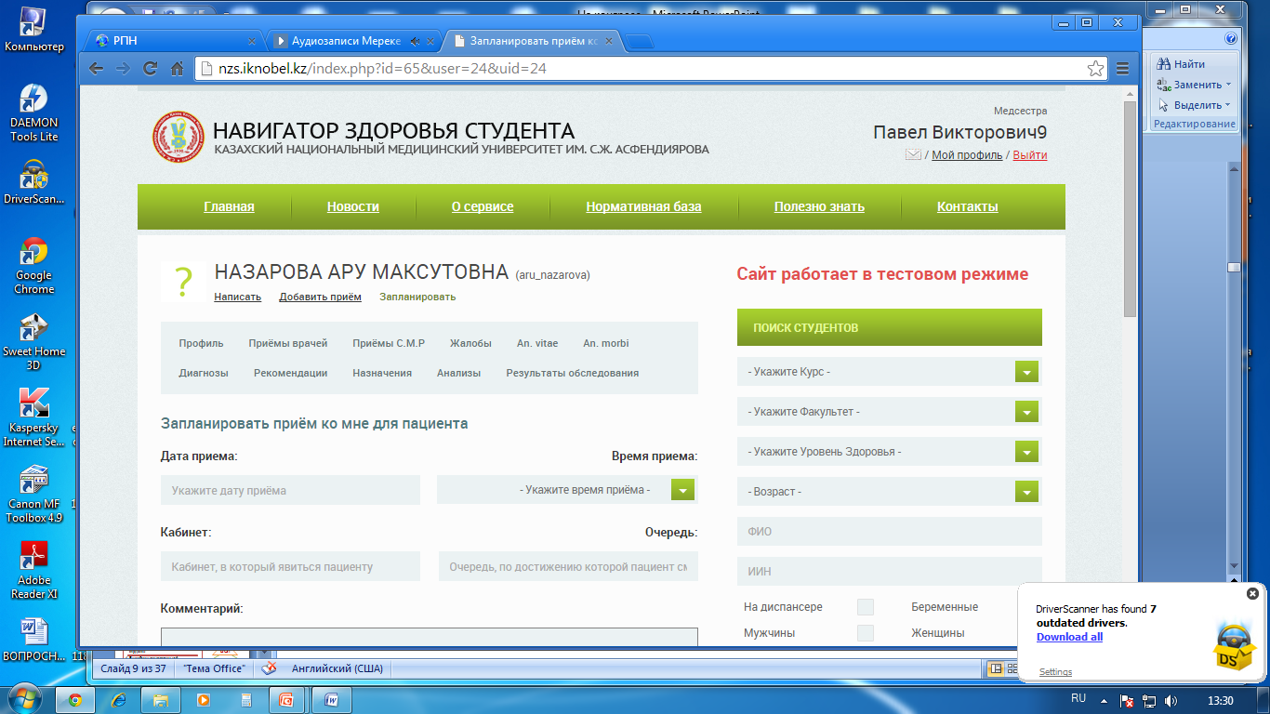
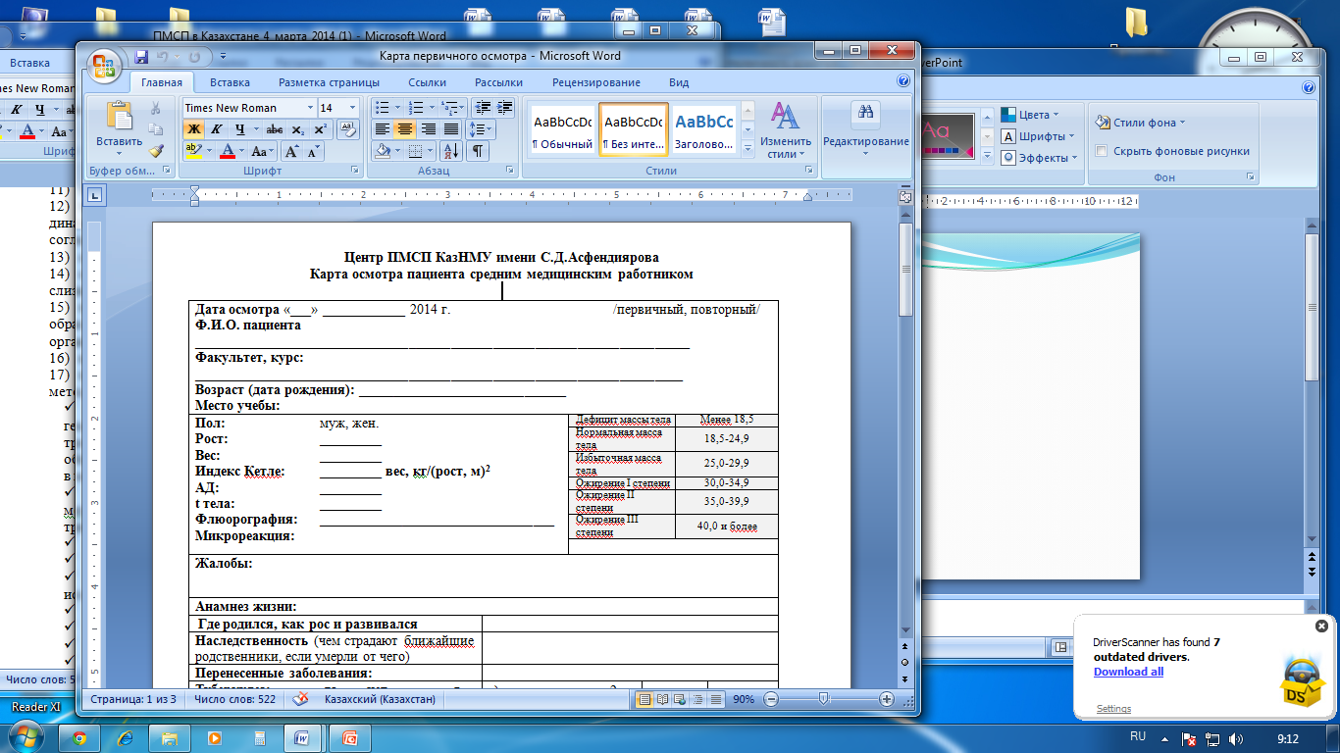
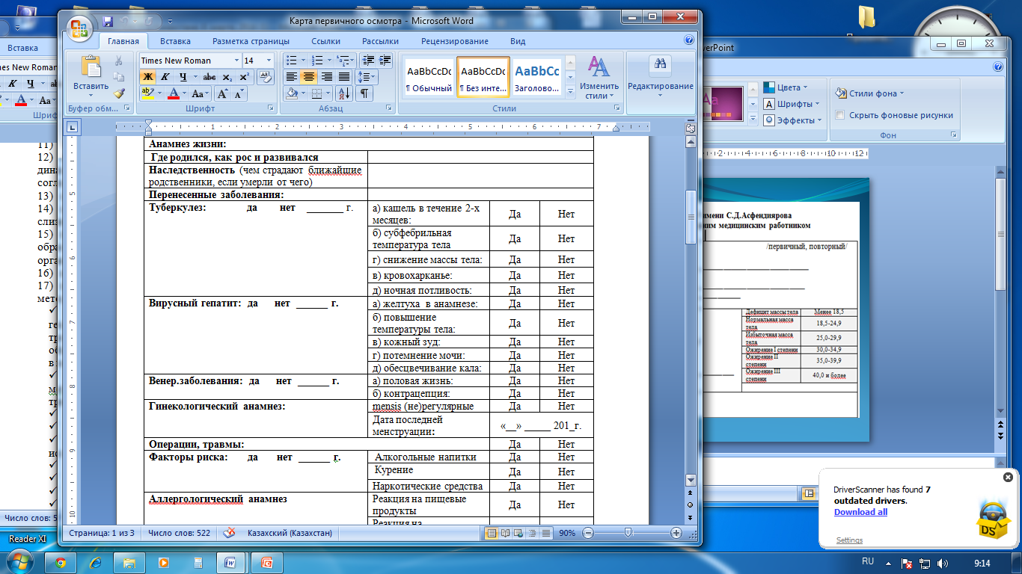
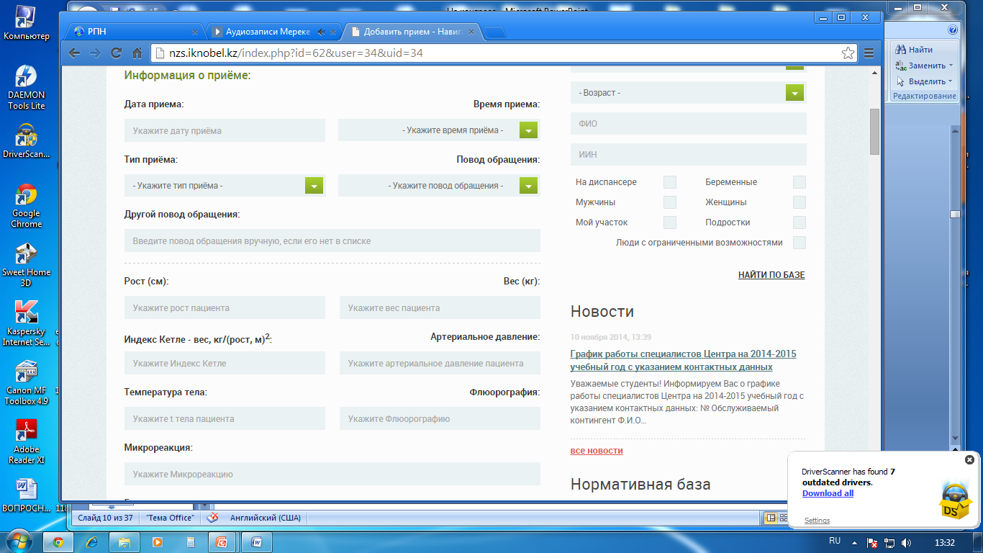
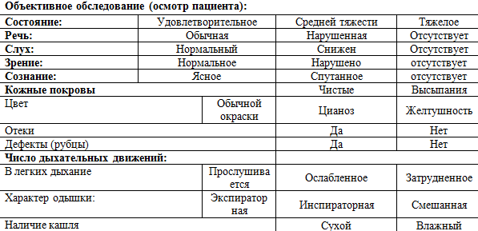
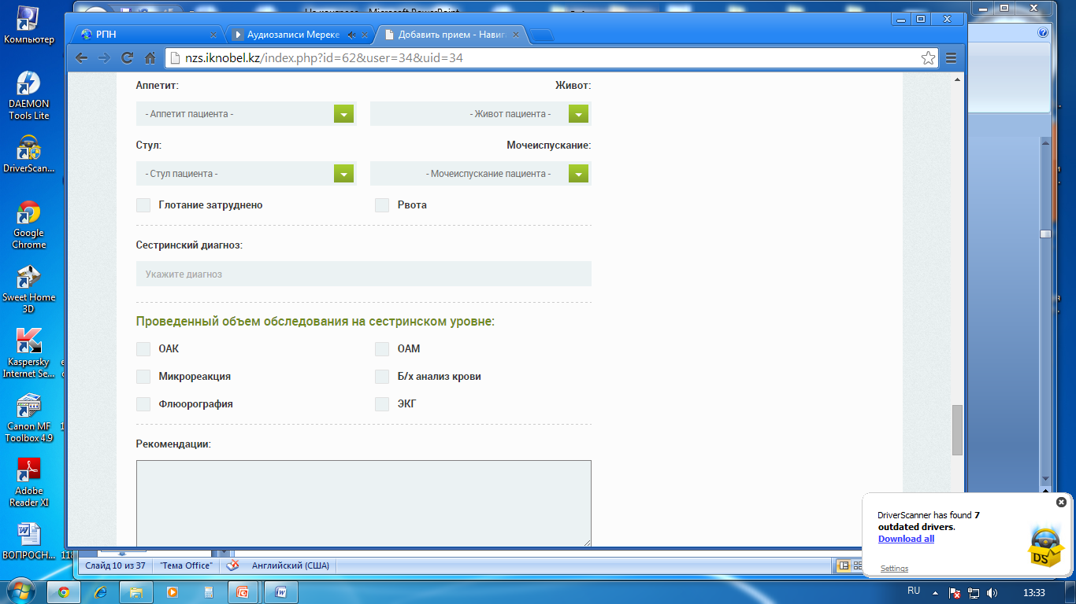
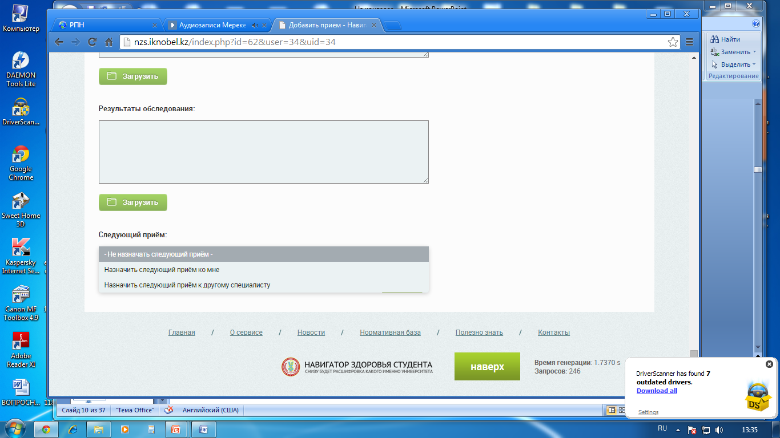

Slide 12

Электронная очередь в режиме ЦОН
№ очереди
Врач общей практики
По показаниям: узкие специалисты

Slide 13
Пациентоориентированный подход
Внедрена электронная очередь и электронный документооборот
Онлайн-связь между пациентом и врачом через Навигатор здоровья студента
Реализация индивидуальных программ реабилитации и оздоровления в условиях Оздоровительно-реабилитационного центра М-fit Центра ПМСП
Стационарзамещающая и стационарная помощь в условиях клиники
Оказание психосоциальной помощи и коррекции ассистентами кафедры коммуникативных навыков
Создание электронного паспорта здоровья студента (планируется выпуск пластиковых карт)
Создание Молодежного центра здоровья

Slide 14
Социально-ориентированная модель ПМСП
Кафедра коммуникативных навыков
Психосоциальная коррекция и поддержка
Лечебно-оздоровительный центр «М-fit»
Реализация индивидуальных программ реабилитации
Преподавательский состав клинических кафедр
Реализация программы мониторинга диспансерных больных
Врачи-интерны, резиденты, магистранты, докторанты
Реализация программы профилактики заболеваний среди студенческой молодежи
Создание платформы для диалога с молодежью –
Молодежный центр здоровья
Оказание адресной материальной помощи студентам с социально-значимыми заболеваниями, лицам с ограниченными возможностями
Администрация КазНМУ
Фонд «Демеу»

Slide 15
Актуальные задачи
Разработка и внедрение протоколов (стандартов) лечения и диагностики для врача общей практики
Разработка и внедрение стандартов для медицинской сестры общей практики
Внесение изменений и дополнений в должностные обязанности врачей и медицинских сестер общей практики

Slide 16
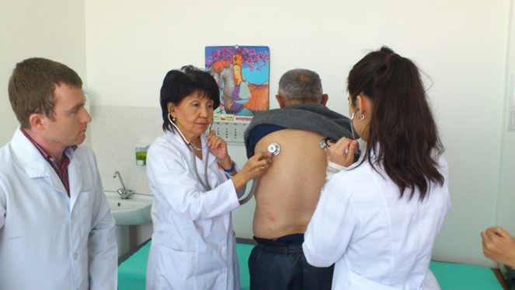
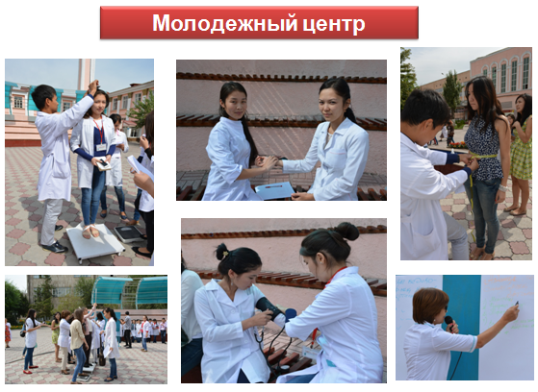
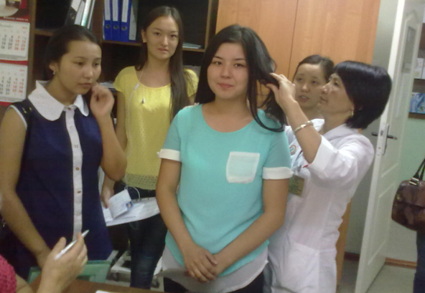
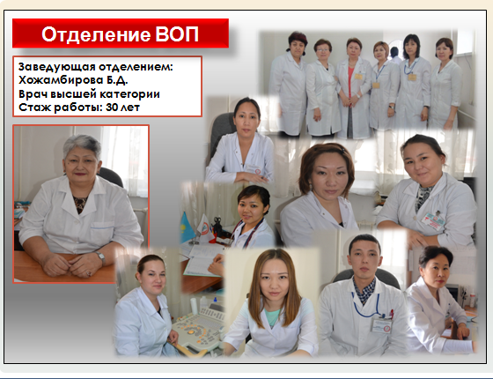
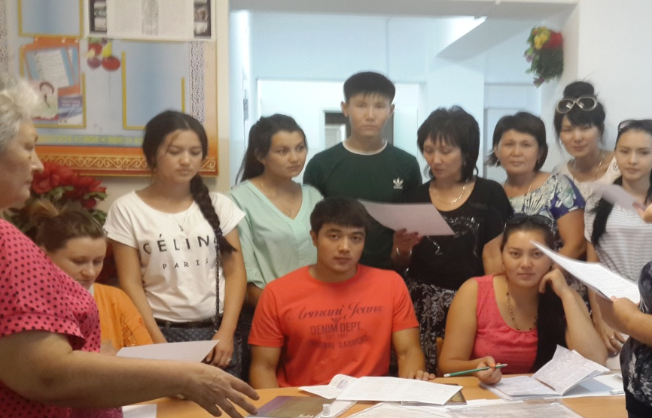
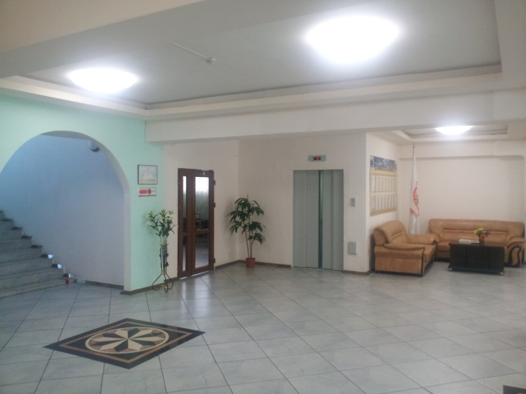
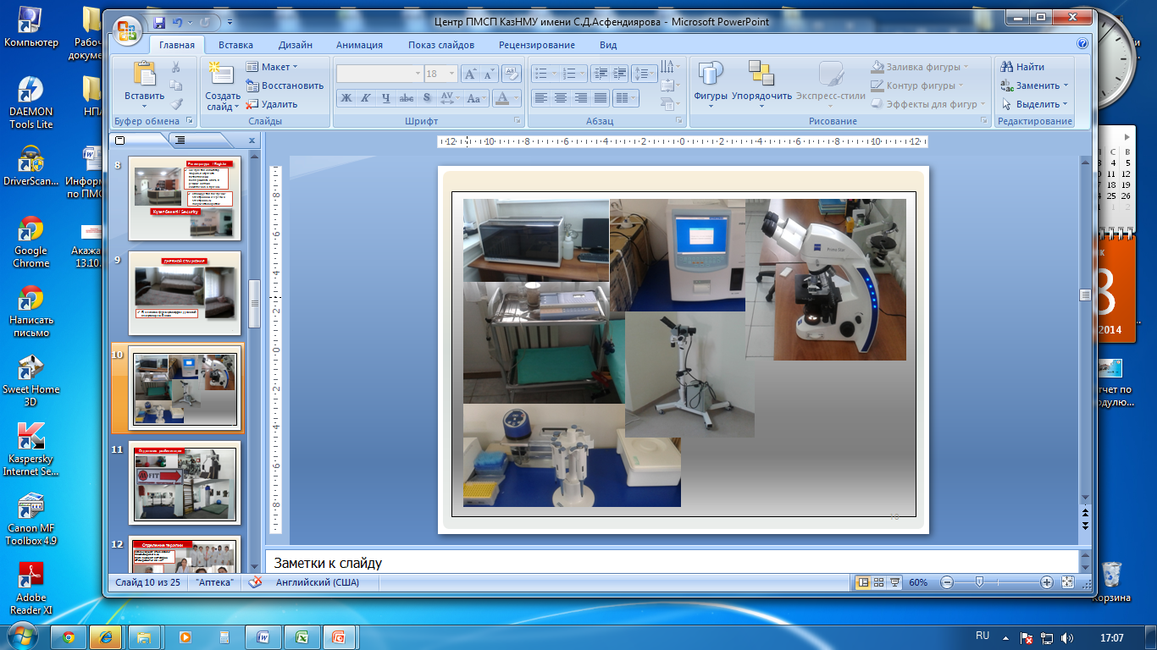
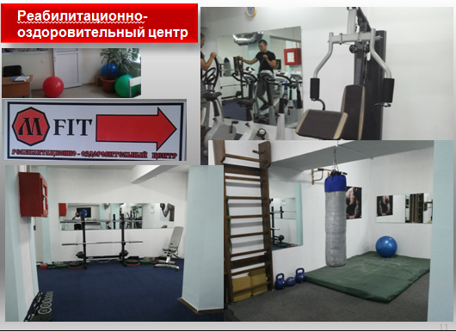
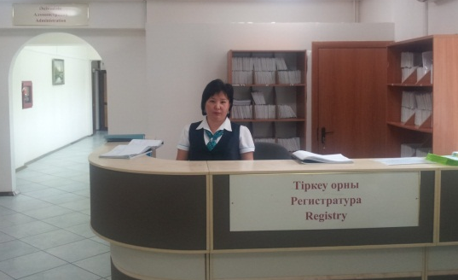
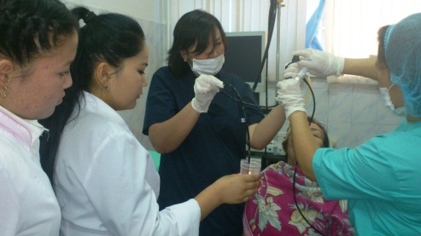
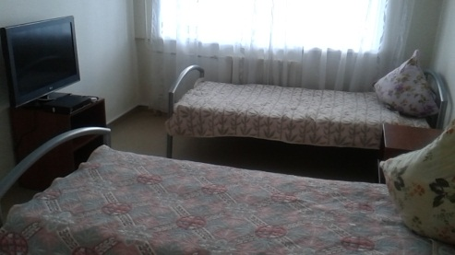
Благодарю за внимание!

